Slide 1





Slide 2





Slide 3

Chọn các củ cà rốt và xếp vào giỏ cân nặng và giỏ chiều cao

Slide 4

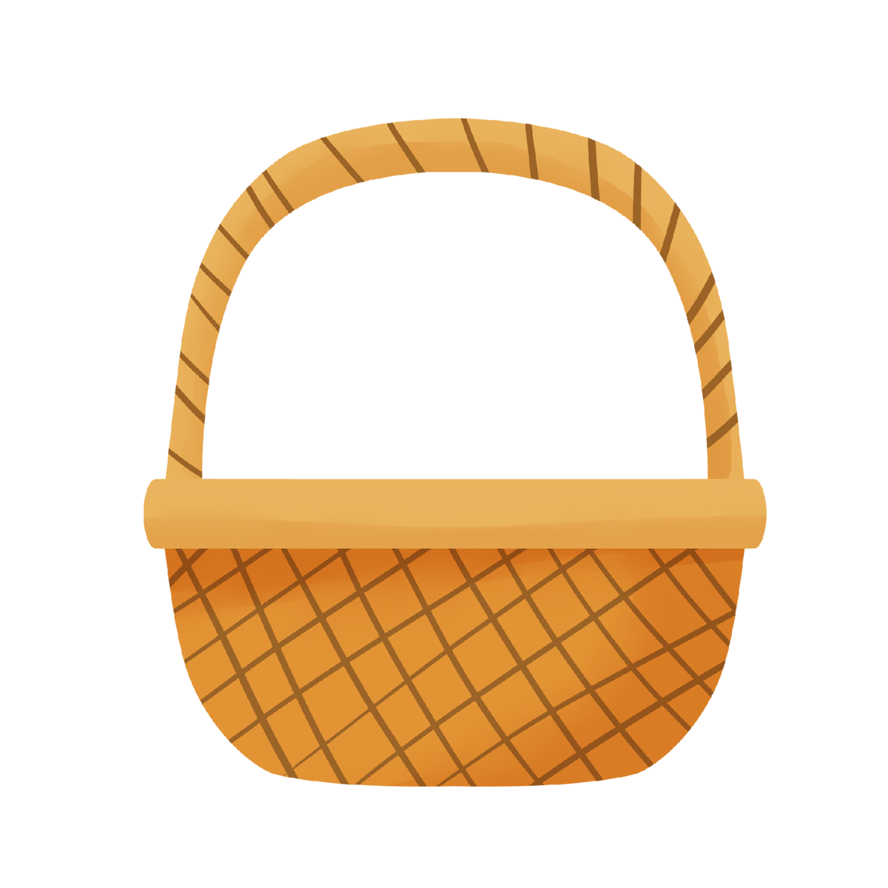
120 cm
30 kg
135 cm
25 kg
130 cm
140 cm
38 kg
32 kg
Giỏ cân nặng
Giỏ chiều cao

Slide 5




Thứ … ngày … tháng … năm …
Notes:
Hientran zalo 0353095025

Slide 6


Slide 7

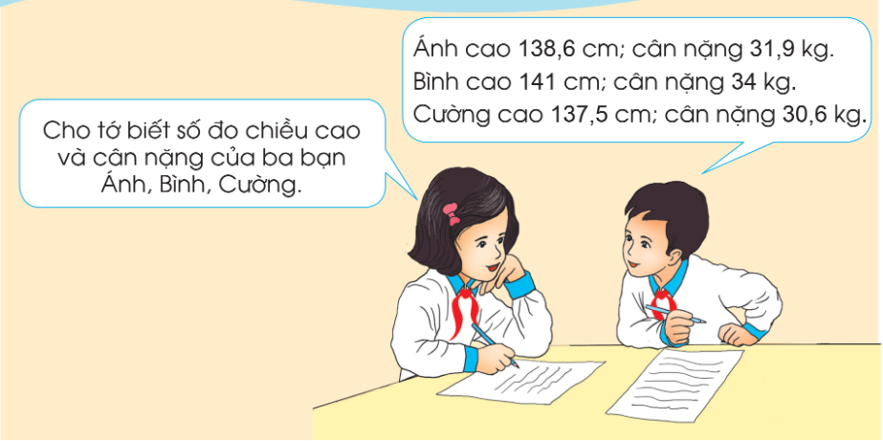
Notes:
Hientran zalo 0353095025

Slide 8
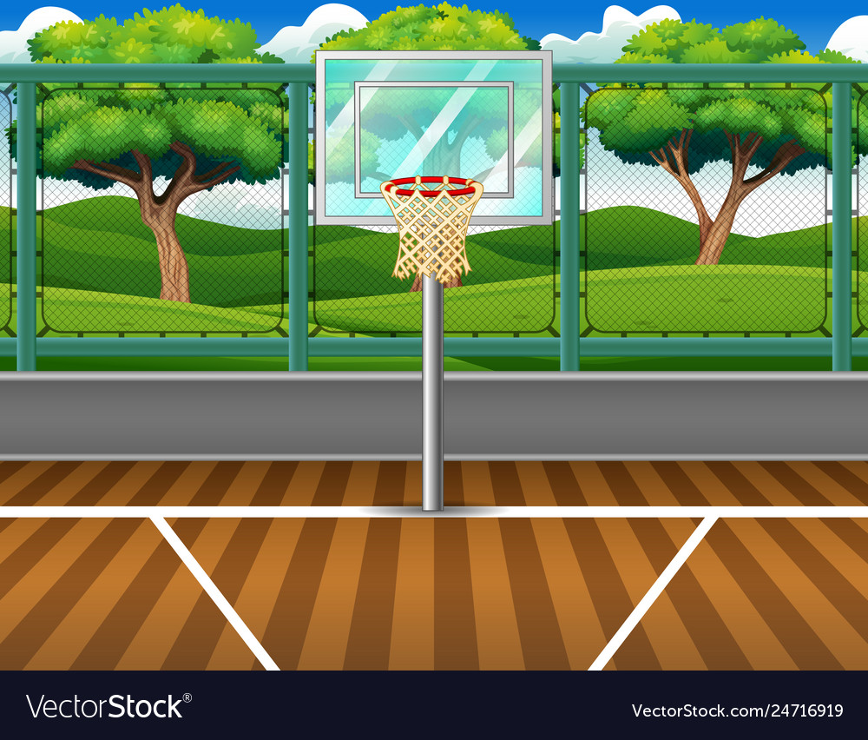
a) Có thể biểu diễn số đo chiều cao, cân nặng của ba bạn Ánh; Bình; Cường bằng dãy số liệu thống kê:
Dãy số liệu thống kê về số đo chiều cao của ba bạn:
138,6 cm; 141 cm; 137,5 cm.
Dãy số liệu thống kê về số đo cân nặng của ba bạn:
31,9 kg; 34 kg; 30,6 kg.

Slide 9
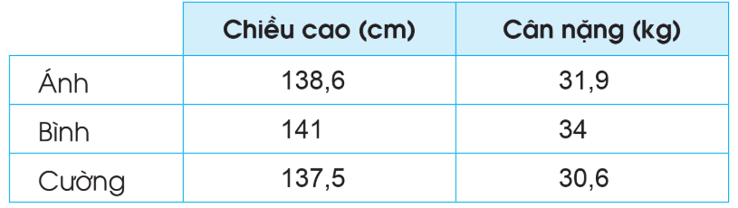
b) Có thể biểu diễn số đo chiều cao, cân nặng của ba bạn bằng bảng số liệu thống kê:
Chú ý: Lựa chọn cách biểu diễn số liệu thống kê hợp lí giúp cho việc ghi chép, sắp xếp, phân loại, so sánh các số liệu được dễ dàng hơn.

Slide 10


Slide 11

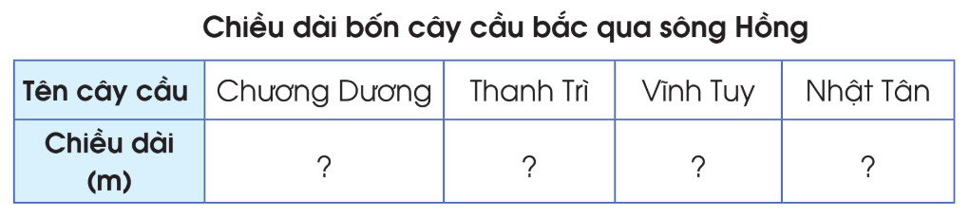
1
Bốn cây cầu bắc qua sông Hồng: Chương Dương; Thanh Trì; Vĩnh Tuy; Nhật Tân có chiều dài (đoạn bắc qua sông Hồng) lần lượt là: 1 230 m; 3 084 m; 3 778 m; 3 900 m.
Dựa vào thông tin trên hãy hoàn thành bảng thống kê sau:

Slide 12
1 230
3 084
3 778
3 900

Slide 13
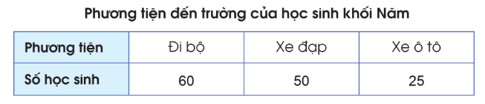
2
Khảo sát học sinh khối Năm của một trường tiểu học về phương tiện đến trường thu được kết quả như ở bảng sau:

Slide 14
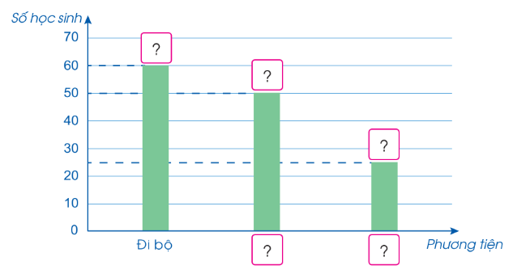
a) Dựa vào thông tin trên hãy hoàn thành biểu đồ cột sau:
60
50
25
Xe đạp
Xe ô tô

Slide 15
b) Trả lời các câu hỏi:
Có bao nhiêu học sinh đi bộ đến trường?
Số học sinh đi bộ đến trường nhiều hơn số học sinh đi học bằng xe ô tô là bao nhiêu em?
Số học sinh đi học bằng xe ô tô ít hơn số học sinh đi học bằng xe đạp là bao nhiêu em?
- Có bao nhiêu học sinh được khảo sát?
Có 60 học sinh đi bộ đến trường.
60 – 25 = 35 em
50 – 25 = 25 em
60 + 50 + 25 = 135 em

Slide 16


Slide 17

Em hãy tổng hợp những phương tiện đi lại và số học sinh trong lớp.

Slide 18



GV ĐIỀN VÀO ĐÂY
GV ĐIỀN VÀO ĐÂY
GV ĐIỀN VÀO ĐÂY
GV ĐIỀN VÀO ĐÂY

Slide 19


